Slide 1
Diplomní seminář I. Sociokulturní antropologie
Mgr. Hedvika Novotná, Ph.D.
PhDr. Dana Bittnerová, CSc.
FHS UK 2023/24

Slide 2
Záměr a cíle předmětu
Představení principů tvorby bc. práce (s důrazem na sociokulturní antropologii a kvalitativní výzkum)
Nalezení vlastního tématu bc. práce
Nalezení školitele bc. práce
Diskuze projektu bc. práce
Formulace projektu bc. práce
Sylabus (rámcový; ST 10-12:50)
25.10. Úvod, povaha a záměr předmětu, potenciální školitelé, oblasti zájmu, projekt výzkumu v antropologii
8.11. Od oblasti zájmu k tématu: uvažování, čtení a psaní pro antropologii
22.11. Metody a etika výzkumu s důrazem na antropologii
6.12. Jak psát etnograficky (projekt výzkumu, bakalářskou práci)
20.12. Prezentace projektů bc. prací I. (cca 15 projektů)
3.1. Prezentace projektů bc. prací II. (cca 15 projektů)
poč. zk. obd.: Prezentace projektů bc. prací III. (všechny další projekty)
Atestace: odevzdání písemného projektu bakalářské práce (5-8 NS), předpokladem je aktivní účast na výuce (docházka 70%).
Opory:
Moodle: https://dl1.cuni.cz/course/view.php?id=11092
Doporučená literatura

Slide 3
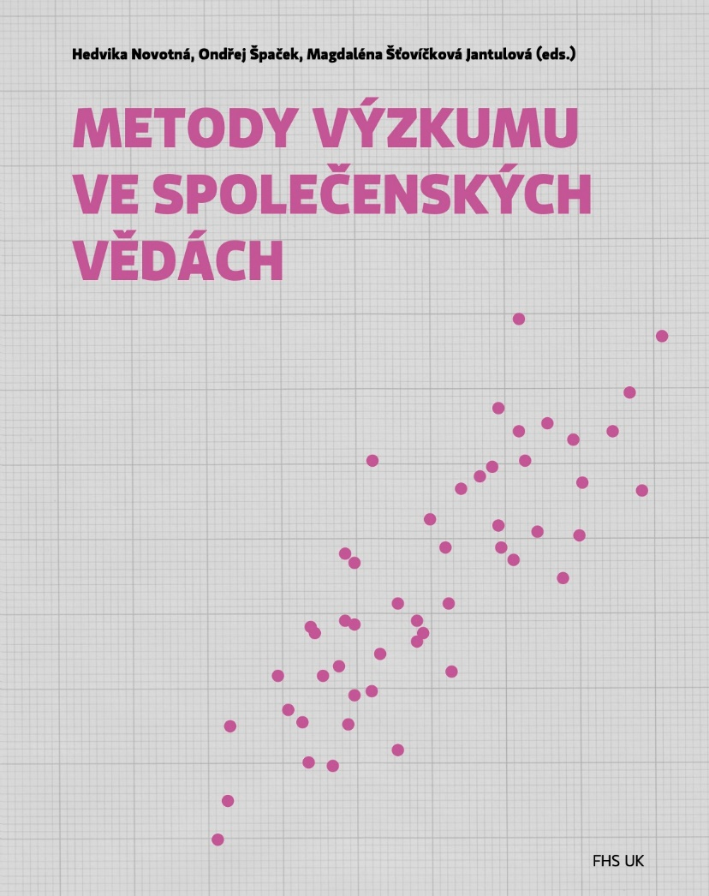
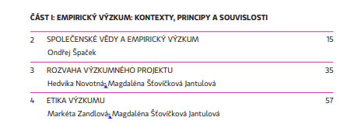
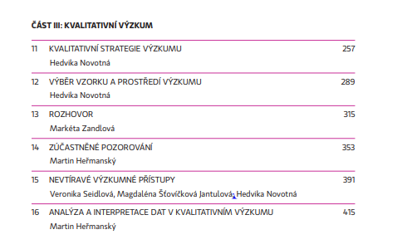
Povinná literatura

Slide 4
Jak na bc. práci v soc.kult. antropologii?!
Mgr. Hedvika Novotná, Ph.D.
PhDr. Dana Bittnerová, CSc.
via
Novotná, H., Šťovíčková Jantulová, M. (2019): Rozvaha výzkumného projektu. In: Novotná, H., Špaček, O., Šťovíčková Jantulová, M. (eds.): Metody výzkumu ve společenských vědách. Praha: FHS UK, str. 35-56.

Slide 5
Bc. práce v soc.kult. antropologii
Teoretické … přehledová studie odborné literatury k vybranému tématu
přehledová studie – kompilace + komparace odborných textů, které se vyjadřují k nějakému PROBLÉMU na základě relevantních KRITÉRIÍ
výsledkem je klasifikace / kategorizace řešení daného problému a její zdůvodnění
náročnější na studium literatury
klíčový je VÝBĚR textů a STANOVENÍ KRITÉRIÍ komparace/analýzy
Empirické … založené na vlastním (kvalitativním) výzkumu
výsledky vlastního výzkumu (tj. ANALÝZA a INTERPRETACE primárních či sekundárních dat) v kontextu dosavadního poznání
relativně nižší nárok na studium odborné literatury
klíčová VOLBA TEORETICKÉHO RÁMCE a METODOLOGIE

Slide 6
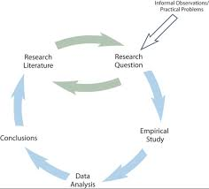
Struktura výzkumného procesu
oblast zájmu →
studium odborné literatury: teoretické přístupy a koncepty
výzkumné téma →
studium odborné literatury: teoretické přístupy a koncepty, metody
výzkumný problém + výzkumné otázky / cíle výzkumu
volba výzkumné strategie
Teor.: volba textů a kritérií komparace
Empir.: volba terénu/konstrukce vzorku; metody a techniky tvorby, analýzy a interpretace dat
PROJEKT VÝZKUMU
realizace výzkumu
studium odborné literatury →
formulace závěrů, odborný text
pozn.: všechny tyto kroky navzájem provázané, prostupující se (tedy NE fáze!)

Slide 7
Projekt výzkumu
Promyšlení a explicitní formulace: CO, PROČ, JAK a KDE zkoumat
= čtyři na sobě závislé a zároveň autonomní roviny
CO = téma (← oblast zájmu)
PROČ: epistemologicko-teoretické ukotvení, relevance ve vztahu k vědě
JAK: epistemologicko-teoretické ukotvení, metodologie
KDE: terén(y) / zdroje dat

Slide 8
Oblast zájmu → téma
vlastní či zprostředkovaná zkušenost (… „svět je nesamozřejmý“)
ale pozor na vlastní situovanost ve vztahu k tématu
teoretická literatura (soc. vědy jsou barvité…)
ale pozor na přílišnou poplatnost dosavadnímu vědění
+ v antropo netestujeme teorie, ale aktivně je používáme ke kladení si otázek a odpovídání na ně
zcitlivování ve vztahu k tématu (Nedbálková 2007)
hledání a výběr literatury (= rešerše)
Teoreticko-epistemologická
Tematická
Metodologická
Kontextová
osahávání terénu
promýšlení … hledání … konzultace … studium … promýšlení … hledání …

Slide 9
CO + PROČ = JAK a KDE !!!! KDE + JAK → CO + PROČ
Různé epistemologické přístupy = různé metodologické postupy
Teoretické práce:
Přehledové studie/ Komparace + kompilace
Empirické práce:
Etnografický výzkum
Rozhovory (polostrukturované, narativní…)
Analýza již existujících zdrojů dat (institucionální, mediální, literární a umělecké, vizuální, zvukové, audiovizuální…)
Sekundární analýza (nepříliš časté, ale nikoli vyloučené)
častá kombinace různých zdrojů dat a metod. postupů

Slide 10
Pro antropo volba tématu = obvykle volba terénu
Universalismus x partikularismus
Obdobím „velkých teorií“ (univers.) spíše odzvonilo…
Pozn.: globalizace ≠ návrat universalismu
Univers. je možné uvažovat jen v rovině bytostně teoretické práce (komparace teorií … ≠ sekund. analýza)
Je vždy třeba vědět, kde co dělám / co s čím srovnávám resp. propojuji
Zahalování muslimských žen x katolických řádových sester – pozor na jablka a hrušky!
Teor. výzkum: nelze srovnávat data z různých terénů a časů
terén = texty, které chci komparovat … komparuji teorie, koncepty
Např.: komparuji teorie o zahalování x komparuji motivy a způsoby zahalování, jak o nich psaly různé studie napříč světem
Empir. výzkum: nedoporučujeme komparativní výzkumy: pro komparaci jsou nezbytné jednotlivé výzkumy, které by pak bylo možné komparovat = příliš náročné
Empir. výzkum: nezbytné uvažovat partikularisticky
sevřený/vymezený a relativně úzký/malý/drobný terén
Small places, large issues
KVÍZ: kdo je autorem výroku?

Slide 11
Terén v antropologii (východisko: etnografie)
Motto: Terén dělá předmět, předmět dělá terén
Terén = místo (a čas), kde (o čem) probíhá výzkum
Fyzické místo (prostředí)
Skupina osob – interpersonální vztahy / komunita / organizace / síť-aktérů: ANT apod.
Skupina stejné zkušenosti (kategorie: např. identita) / knowledge community / imagined community atp.
Jev/idea: tok, dynamika jevu/ideje
Vše (1/2/3/4) lze uvažovat v různých ohledech
Synchronní x diachronní
Př. ad. 1: etnografie: primárně synchronní x s použitím i jiných zdrojů dat může být i diachronní x longitudinální výzkumy
Primární x sekundární data x zdroje dat nezáv. na výzkumu
Př. ad. 1: zúčastněné pozorování x analýza dat z rozhovorů uložených v archivu XY x mediální data
Empirické x teoretické práce
Př. ad. 1: etnografie x analýza odborných textů k zahalování žen v muslimské kultuře
Pozn.: empirické bc. práce v antropo nemusejí být nutně etnografické…. ale musí mít nějaký „terén“

Slide 12
Proces výzkumu - dialog
badatel
výzkum
věda
Sociální realita

Slide 13
Téma výzkumu
Zvládnutelné v čase a prostoru (jedním /začínajícím/ výzkumníkem v přiměřeném čase)
= být realistický a znát své možnosti a limity … zvážit své možnosti s ohledem na sebe sama, terén ... resp. se o nich poradit
Dostupný terén / zdroje dat
!!! včetně etiky výzkumu
Časový rozvrh

Slide 14
Téma bc. práce v praxi
Téma výzkumu = klíčové rozhodnutí !!!!
ale nejste na to sami …
Téma výzkumu = opakované promýšlení, čtení, diskuze… a hledání a nalezení školitele
téma by mělo „zajímat“ vás i školitele, tj. oba by k němu měli být svým způsobem kompetentní
školitel … kompetentní ve vztahu k tématu a vědě … může vás navést, kde hledat epistemologicko-teoretické opory, navrhnout vhodnou metodologii, provázet v procesu výzkumu, diskutovat tvorby jeho závěrů (= psaní vlastní bc. práce)
student … kompetentní ve vztahu k vlastní volbě tématu a školitele, ke zvážení svých možností … a spolu s tím je zodpovědný za svou vlastní práci
bc. práci rozhodně nepíše školitel ☺ (((natož někdo jiný)))
Téma bc. práce lze různě měnit s ohledem na okolnosti (třeba rady školitele, ale i aktuální dění v terénu… viz např. v minulých letech covid situace, ale zdaleka nejen)
Ale zároveň: volba tématu ve spolupráci se školitelem = závazek…

Slide 15
Možní školitelé bc. prací
Katedra sociální a kulturní antropologie
BSH (Společenskovědní modul)
mgr. SP Antropologická studia
mgr. SP Sociální a kulturní ekologie
doktorandi SP Obecná antropologie
…a řada našich externích kolegyň a kolegů

Slide 16
Reflexe odevzdaného úkolu: oblast zájmu

Slide 17
Předpojatost
Cílem mé práce je ukázat sílu tance, který umí zbořit kulturní bariéry a tím utváří komunity.

Slide 18
Motivace je odraz vlastní zkušenosti
„Můj vlastní migrační původ
Dlouhou dobu se pohybuji mezi umělci od hudebníků a tanečníků až po herce či malíře. Jsou to velmi kreativní lidé se specifickým způsobem života, který já velice obdivuji, avšak sama bych takto žít nedokázala. Proto k nim chovám velký respekt a pro svou bakalářskou práci bych si chtěla zvolit téma tomuto blízké.
– limituje i má potenciál

Slide 19
Smysl BP: s kým vedu dialog?
Důvod: společenská relevance, nedostatek česky psaných odborných prací (Intersex osoby v Čechách)
Dále bych zvolené téma chtěl zkoumat proto, že bezdomovectví je rozšířený fenomén, zejména v Praze a je většinovou společností vnímán negativně, chtěl bych si tak utvořit vlastní náhled na tento fenomén.
Myslím si, že má práce by byla i přínosem pro ty, kteří se do zahraničí teprve odhodlávají vyjet.
k čemu se vztahuji, pokud k teorii, je jedno lokální hledisko (úkolem není popsat úplně vše)

Slide 20
Ne-antropo
Motivace jogínů v české společnosti k praxi a dalšímu studiu jógy
Proč téma jógy v naší společnosti tolik rezonuje? Jedná se o trend? Podpoření zdravého životního stylu? Má náboženský rozměr?
Ve své bakalářské práci bych se chtěl věnovat náboženským prvkům v nacionalismu/totalitarismu. První z variant, která mě napadla, je analýza těchto fenoménů v současném českém politickém prostředí, kde některé strany vykazuji autoritářské tendence – jde o palčivé téma, neboť v některých okolních zemích subjekty tohoto ražení mají úspěch. Druhá možnost, kterou zvažuji, je prací více historického ražení – výskyt prvků náboženství v socialismu ČSSR. Vzhledem k mladé historii našeho státu je toto téma, dle mého, stále relevantní.

Slide 21
Ne-antro
Myslím si, že téma je rozsáhlé a dá se pojmout, jak z lékařského, tak z populárního hlediska, a proto je vhodné pro bakalářskou práci. V souvislosti s tímto tématem mě zaujaly knihy s názvem: Rostlinné omamné drogy, Ayahuasca jako lék, Šamanismus a nejstarší techniky extáze.

Slide 22
Diskurzivně udržet antropologický přístup
Vybrala som si túto tému, pretože ma veľmi zaujíma, ako môže lekársky systém definovať, kto sme. Získanie diagnózy ADHD alebo akejkoľvek inej lekárskej nálepky môže byť dosť veľkým faktorom pri formovaní toho, ako sa vnímame. Chcem sa o tom dozvedieť viac a tiež preskúmať, či alternatívy ako senzomotorická neuroterapia môžu ponúknuť iný spôsob prístupu k ADHD.

Slide 23
Mainstreamová perspektiva
která vypadá akademicky: Integrace a asimilace cizinců
Téma integrace a asimilace cizinců má v současné době značnou společenskou relevanci, zejména v kontextu migrace a multikulturního vývoje České republiky. Různé etnické a kulturní skupiny přicházejí do země a naše schopnost podporovat jejich integrování do české společnosti má vliv na sociální soudržnost, mezikulturní vztahy a celkovou kvalitu života v zemi. Studium tohoto tématu může přispět k lepšímu pochopení těchto procesů a k formulaci politik a opatření, která budou efektivní a spravedlivá pro všechny.
(dobré východisko – které je třeba posunout – metodologický nacionalismus, temporality)

Slide 24
Mnoho témat v jednom
Obyvatelstvo vesnice na jižní Moravě
K této oblasti mě taktéž vede osobní vztah, matka se před několika lety na jižní Moravu přestěhovala.
Když jsem postupně začala poznávat místní obyvatelstvo, zaujalo mě, že většina obyvatel žijící v malé vesničce je velice dobře zajištěná. Později jsem zjistila, že velká část z nich dojíždí za prací opravdu daleko, někteří i do zahraničí.
Zároveň se zde udržují zvyklosti, které mě při mých prvních návštěvách z pohledu „klasického pražáka“ opravdu překvapily (hody, slavnosti, vlastní políčka atd). Vzhledem k tomu, že ve vesnici žijí z části původní obyvatelé, kteří se mísí s řadou nově příchozích (mladé páry a rodiny), napadlo mě, že bych se ve své bakalářské práci mohla zaměřit na jejich společné fungování a změny, které s jejich příchodem přišly.

Slide 25
Neúměrný rozsah práce
Ve své práci bych chtěla prozkoumat, jak se jednotlivá města v Karlovarském kraji vyrovnávají s těmito prostorovými památkami a jak s nimi ve spolupráci s občany pracují (naučné stezky, křížové stezky, pomníky a památníky).

Slide 26
Úskalí komparace
(jóga) z kulturního hlediska se jedná o kulturně odlišnou praxi úzce propojenou s jistým spirituálním významem, například chanting hinduistických manter nám kulturně blízký není, během praxe jógy jej však využíváme (lze nalézt spojitost se zpěvy během bohoslužeb?), avšak například sanskrt, jakožto indoevropský jazyk, nám zcela cizí není, u některých slov a zároveň jejich výslovnosti lze spatřit jisté podobnost
lze dohledat nějaké podobnosti s naši kulturou a náboženskou tradicí?
srovnání Hells Angels MC v Severní Americe a Hells Angels MC České republiky. Toto téma mě napadlo jen z mé zvědavosti a myslím, že by to bylo zajímavé srovnání, jelikož ten rozdíl je markantní.
Mimo jiné bych chtěla také roli matky v lesbických párech porovnat s rolí matky v „klasické“ rodině, kde rodiče tvoří „otec a matka“, ne „matka a matka“

Slide 27
Není žádný v. problém
V poslední době se rapidně zvyšuje počet přírodních katastrof, vojenských a náboženských konfliktů, rozporů či mimořádných událostí, které se určitým způsobem dotýkají infrastruktury a života obyvatel. Výsledkem těchto mimořádných událostí a katastrof je humanitární krize. Reakcí na ni by mělo být bezpečné poskytnutí pomoci k zajištění základních životních potřeb obyvatel v zasažené oblasti.
Charakteristika humanitární organizace
Historie, činnost nadace Člověk v tísni

Slide 28
Nerozumím ☹
Aestheticizing Transgressed Girlhood: The Rise of the ‘Femcel’
Film a rituály v každodenním životě- Ráda bych zkoumala jak vyobrazení všedních věcí ve filmu ovlivňuje sociokulturní aspekty rituálů.
"Sociální a psychologické dopady nehostinné architektury ve veřejném prostoru: Analýza a doporučení pro Prahu“.
Formování tradic různých kultur v závislosti na geolokační, historické a další aktéry
nejspíše komparace mezi různými tradicemi a sledování vývoje těchto tradic, s odkazem na počasí, způsob života, války atp.
Výběr ukázkových, nejlépe polarizačních kultur a hledání nejen jejich rozdílností, ale také podobností vyjadřování se v rámci hudby, tance a divadla

Slide 29
Metodologie
Jak se historicky vyvíjelo vnímání „girlhood“?
Jaké ženy se nejčastěji identifikují jako femcel?
Ráda bych se ve své práci věnovala tématu médií a internetu … Politická satira v českém stand-upu: Jaký vliv má politická satira v českém stand-upu na vnímání politiky a politických událostí? Jaké jsou reakce politiků a médií na politický humor v stand-upu?
Lesbické páry vychovávající děti

Slide 30
První mou otázkou bylo, zda je nějaké spojení subkultury motorkářů a subkultur, kterých byli motorkáři součástí zamlada. Na tuto otázku mě přivedl náhodný motorkář, který mi vyprávěl o tom, jak byl v mládí součástí skinheads a zároveň vášnivý motorkář.

Slide 31
Metodologie: Data + dostupnost terénu
Mládežnické subkultury Uzbekistánu, jak se liší od západních (evropských) a jak jsou ovlivněny folklorem a lidovými tradicemi. Například, jak se liší kanonický goth od uzbeckého gothu? Možná měl na formování uzbeckých subkultur větší vliv sovětský socialistický režim než kultura místního obyvatelstva?

Slide 32
Inspirace jiným textem
S podobným tématem jsem se již setkala během úvodu do sociokulturní antropologie prostřednictvím textu Martiny Štípkové, jejíž text mi byl velkou inspirací.
„kopírování“ x vlastní invence

Slide 33
Eticky příliš náročné
Komunita rodičů dlouhodobě nemocných dětí
Zaměření nejspíše na rodiče dětí buď v aktivní léčbě rakoviny, či rodiče dětí již po ukončené léčbě
Feederismus

Slide 34
Terminologie + jazyk akademického textu
Praktická část
Autostop jako způsob cestování a odmítnutí tradičního turismu
z pozice insidera, jakožto zaměstnanec této kavárny. I přes mojí pozici bych si ale snažil držet odstup, aby můj výzkum nebyl citově či jinak zabarvený.

Slide 35
Bibliografie
Praktické zkušenosti se vzděláváním romských dětí, Balabánová, Helena, 1961-1995
Vzdělávání Romů, Šotolová, Eva, 1944

Slide 36
Další postup dipl. sem.:
Promýšlejte dál oblast/ti svého zájmu, zcitlivujte se. Zvažujte důkladně terén/zdroje dat a teoretické zázemí projektu. Posuňte se!
Úkol: prozkoumejte svou oblast zájmu v kontextu odborné literatury. Odevzdejte:
návrh formulace výzkumného problému/výzkumné otázky (co chci řešit);
rešerši literatury ke svému tématu (tématům);
další pokroky v přípravě projektu (reflexe, tj. třeba i dilemata, nejasnosti, na něž narážíte ... klidně pište i konkrétní otázky, které by vám přišlo vhodné v rámci dipl. semináře řešit).
Každý odevzdaný dokument bude od tohoto momentu vždy na začátku obsahovat:
jméno a příjmení autora/ky
téma projektu
Jméno a příjmení školitele/ky včetně všech titulů (pokud zatím nemáte, nevadí, zmiňte třeba, s kým jste již konzultovali).
Jste-li si nejistí, ztracení, nebo naopak přehlcení řadou nápadů, domluvte si konzultaci: ať už s potenciálním školitelem, nebo prostě jen s vyučujícím, jemuž důvěřujte.
V neposlední řadě jsme tu pro Vás my, vyučující diplomního semináře (konzultační hodiny: Novotná PO 10:30-12:30, Bittnerová ČT 12-14; nebo obě po dohodě).
Tj. aktivita je na Vás, ostatně jde o Vaši bakalářskou práci.

Slide 37
Otázky, nejasnosti, zpochybnění, cokoli????
Díky za pozornost ☺

